Slide 1

TECHJOB
Phạm Thị Đào
Bành Lê Đức
Đoàn Phi Hùng

Slide 2
Lời nói đầu
Những năm trở lại đây, sự phát triển của công nghệ thông tin đã giảm bớt gánh nặng tìm việc cho ứng viên. Với sự xuất hiện dày đặc của các website, nền tảng tuyển dụng, các ứng viên giờ đây có rất nhiều lựa chọn để có được công việc phù hợp. Tuy nhiên từ đây cũng nảy sinh ra nhiều vấn đề liên quan đến quy mô, tính xác thực, mức độ uy tín của thông tin tuyển dụng tại các chuyên trang đăng tải này. Nhiều người không biết đâu mới là trang web tuyển dụng uy tín, đáng tin cậy. Vì vậy TechJob ra đời với xứ mệnh đáp ứng nhu cầu tìm việc của sinh viên ngành công nghệ thông tin.

Slide 3
Công nghệ sử dụng
Ngôn ngữ lập trình:

Slide 4
Công nghệ sử dụng
Framework:

Slide 5
Công nghệ sử dụng
Công cụ quả lý mã nguồn:
Hệ quản trị cơ sở dữ liệu:

Slide 6
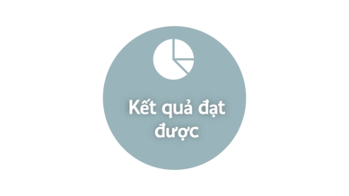



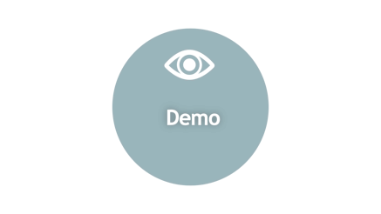



Slide 7

Mô tả sản phẩm

Slide 8

Người dùng có thể tìm việc dễ dàng, quản lý các công việc đã ứng tuyển, có thể tìm kiếm công việc theo mong muốn
Doanh nghiệp có thể đăng tin tuyển dụng, tìm được những ứng viên mong muốn
Quản trị viên quản lý các nhà tuyển dụng dễ dàng
Hệ thống phân quyền giúp người dùng dễ dàng quản lý thông tin của mình
Giao diện trang web đẹp, đơn giản, thân thiện với người dùng

Slide 9

Tính năng của sản phẩm

Slide 10
Là người dùng:
- Tạo tài khoản, đăng nhập
- Xem được danh sách tin tuyển dụng, tìm kiếm theo tên, địa điểm, chuyên ngành, mức lương,…
- Apply được công việc, xem được danh sách những việc đã ứng tuyển.
- Giới thiệu công việc cho bạn bè qua email.
- Chỉnh sửa thông tin cá nhân
- Xem được chi tiết công việc.
Là doanh nghiệp:
- Đăng ký hệ thống, đăng nhập.
- Đăng tin tuyển dụng, chỉnh sửa tin tuyển dụng, khóa tin tuyển dụng, chỉnh sửa trang cá nhân.
Là quản trị viên:
- Đăng nhập vào trang quản trị, phê duyệt doanh nghiệp khi đăng ký tài khoản

Slide 11

Kết quả đạt được

Slide 12
Cách làm việc nhóm theo mô hình scrum.
Các thao tác với Git khi làm dự án nhóm.
Nâng cao kỹ năng giao tiếp của bản thân.
Quản lý công việc tốt hơn.
Nâng cao kiến thức chuyên môn
Có tinh thần trách nhiệm với công việc được giao

Slide 13

Khó khăn gặp phải

Slide 14
Thời gian làm dự án ngắn.
Phân chia thời gian cũng như các Backlog chưa hợp lý.
Lần đầu tham gia làm dự án nhóm.
Làm remote nên nhiều vấn đề không thể giải quyết ngay và trực tiếp với nhóm, mạng kém.
Không thể hỗ nhau trực tiếp.

Slide 15

Bài học rút ra

Slide 16
Chủ động hơn trong công việc.
Cần phải hỏi nhiều hơn.
Giao tiếp nhiều hơn

Slide 17

Demo

Slide 18
DEMO PROJECT

